Slide 1
Лабораторная работа 1
Установка и конфигурация операционной системы на виртуальную машину (С графическими изображениями).

Slide 2
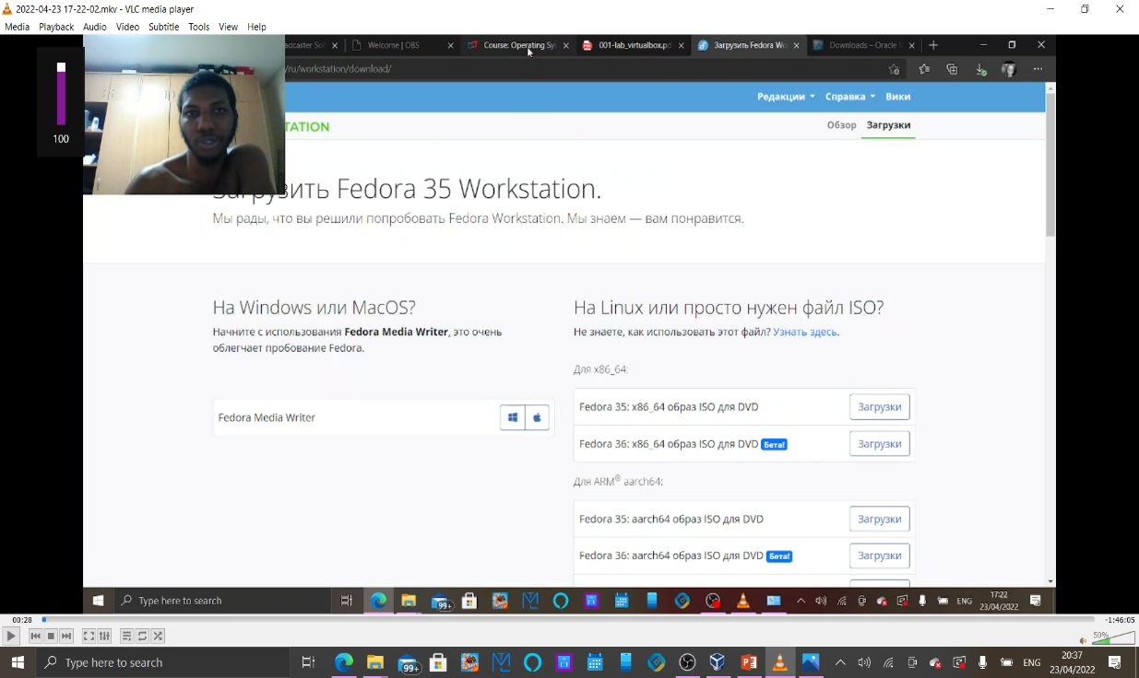
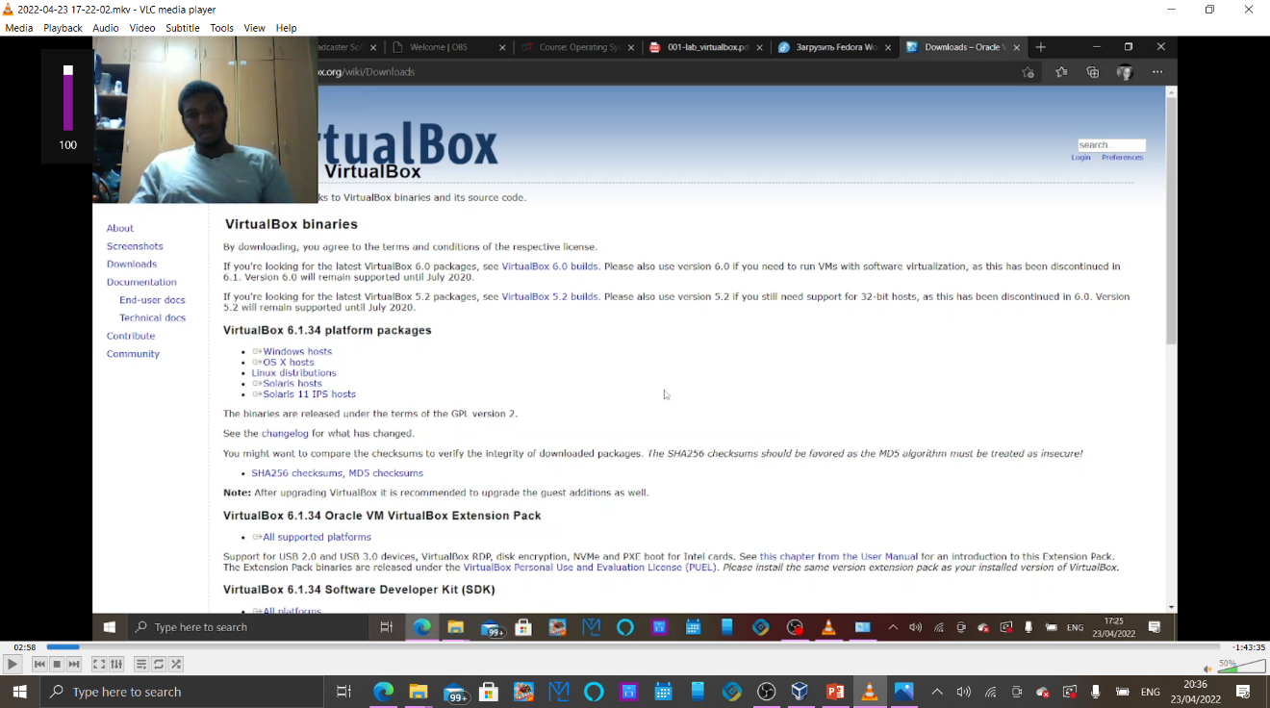
Загрузите файл Fedora .iso с https://getfedora.org/ru/workstation/download /. Затем загрузите VirtualBox с https://www.virtualbox.org/wiki/Downloads и установите его.

Slide 3
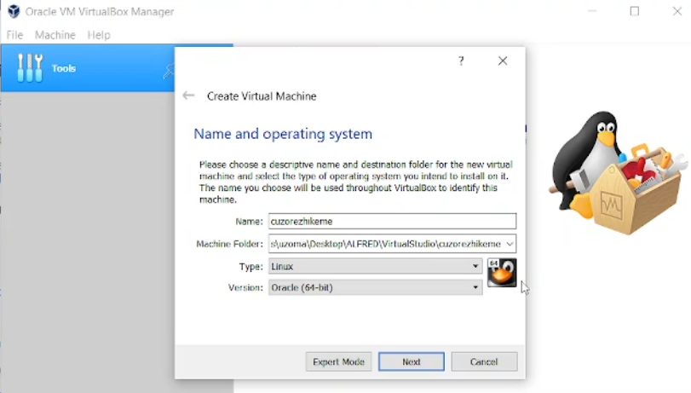
Введите имя и измените версию на Fedora 64-разрядную.

Slide 4
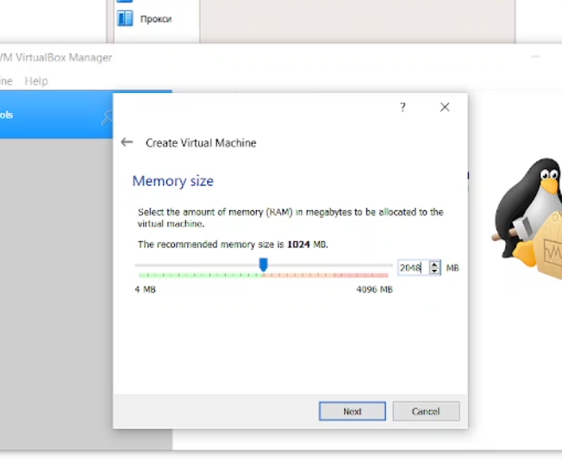
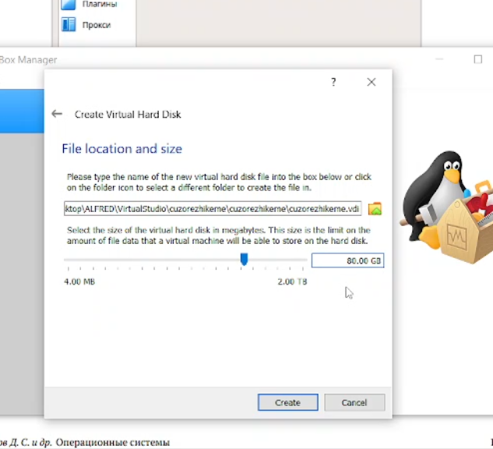
Измените размер памяти как минимум на 2048 МБ и измените размер файла на 80,00 Гб.

Slide 5
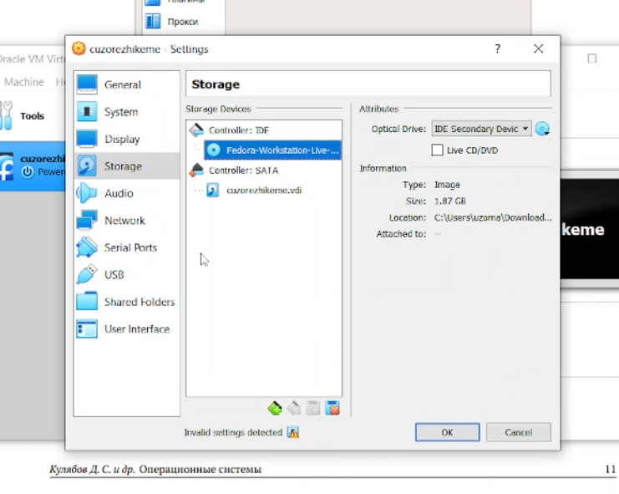
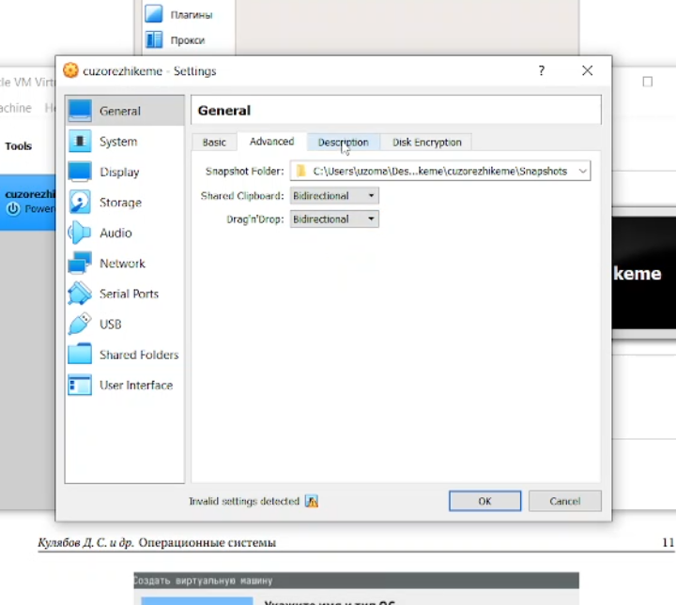
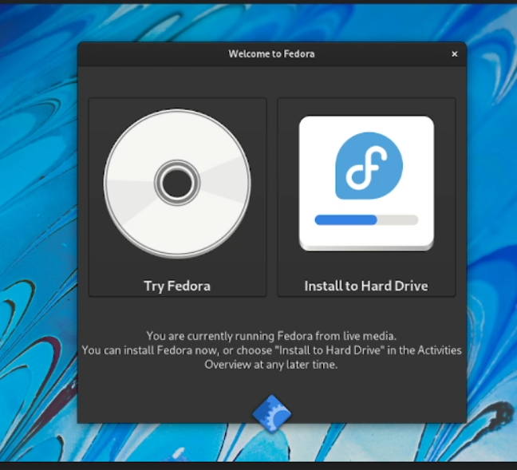
После изменения "Общего буфера обмена" и "Перетаскивания" на двунаправленный в настройках> общие> дополнительно добавьте файл fedora .iso, запустите виртуальную машину и нажмите "установить на жесткий диск".

Slide 6
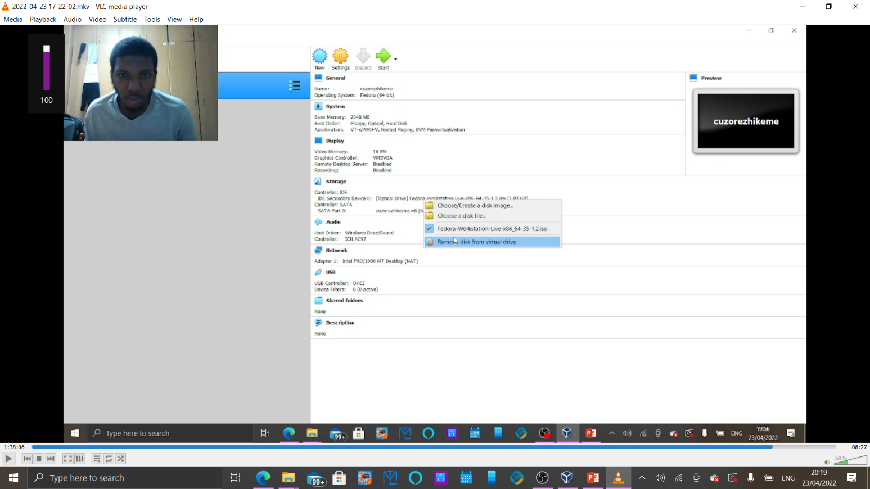
После установки выключите компьютер, удалите файл fedora .iso и снова запустите компьютер.

Slide 7
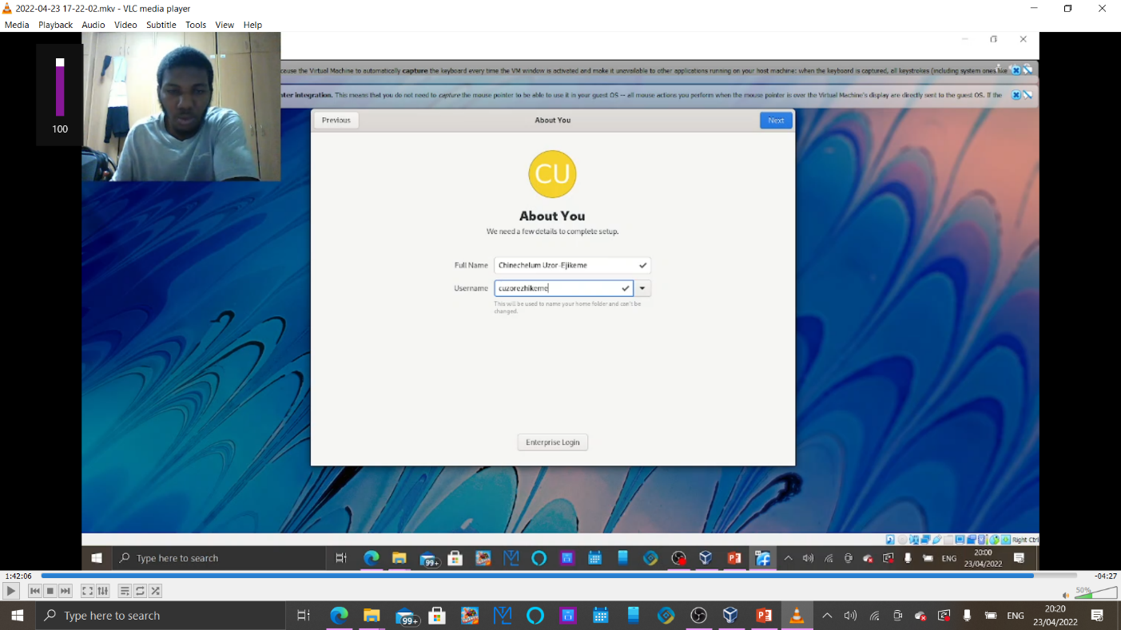

Настройте профиль, создайте имя пользователя и сгенерируйте пароль.

